Slide 1
Курсовой проект
на тему: «Расчет потребности в сырье и материалах
на плановый объем продукции»
Разработчик: студент группы ИП-22
Коваленко Анастасия Игоревна
Руководитель: Шибеко Виктор Николаевич

Slide 2
введение
Необходимость автоматизации рабочего процесса возникает, в первую очередь, у тех фирм, которые имеют достаточно солидные обороты и объёмы продаж. Таким компаниям нужна оперативность и управляемость, а они, напротив, сталкиваются с ростом разного рода рутинной деятельности. Требуется, насколько возможно, избавить своих сотрудников от нее и более эффективно их использовать.
Целью данной курсовой работы является разработка автоматизированной информационной системы по расчету потребности в сырье и материалах на плановый объем продукции.

Slide 3
Постановка задачи
Необходимо разработать программу под платформу Windows, которая содержит в себе следующий функционал:
содержание информации о пользователях;
осуществление учета производства;
содержание информации и материалах;
содержание информации и продукции;
содержание информации о сырье;
учет плана производства на заданный период;
учет нормы производства на заданный период,
статистика.

Slide 4



Инструменты разработки

Slide 5
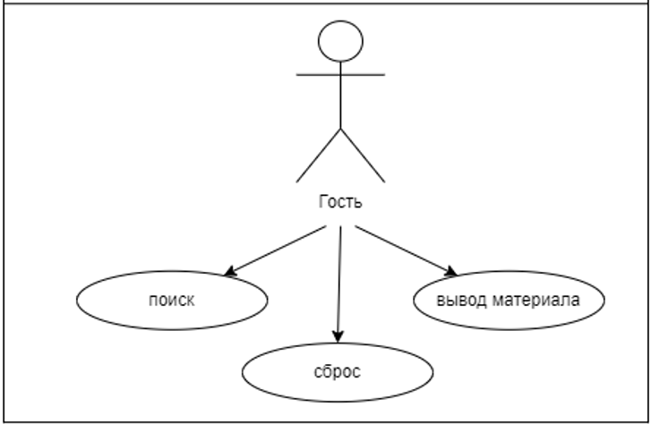
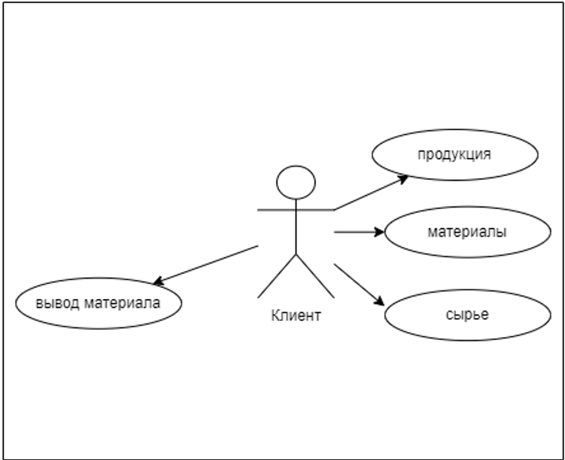
Диаграммы прецендентов

Slide 6
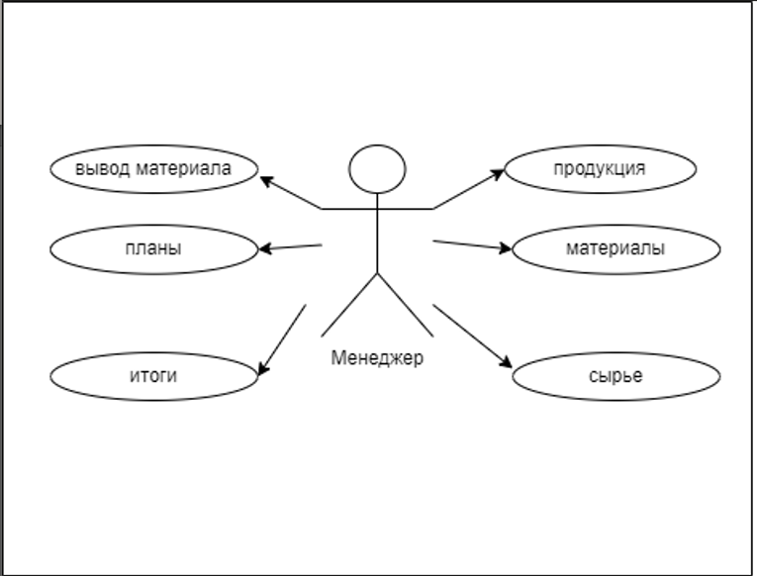
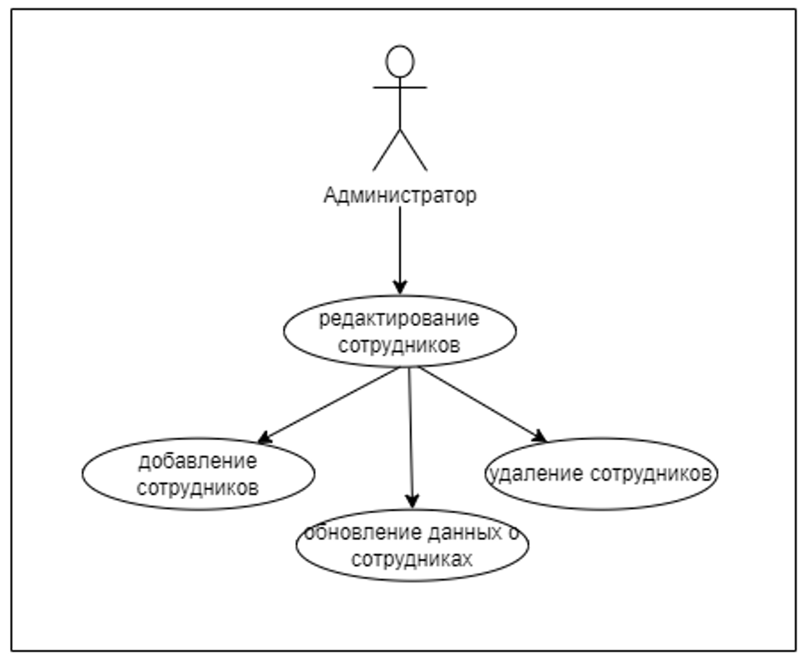

Slide 7
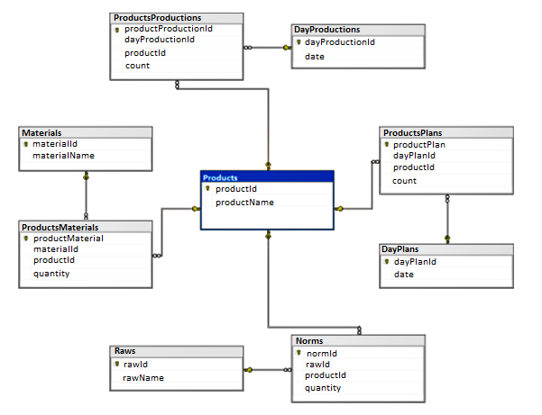
Диаграмма классов предметной области

Slide 8
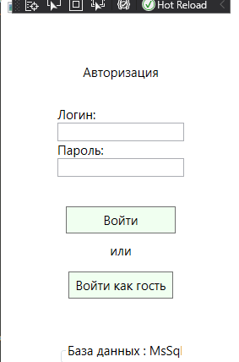
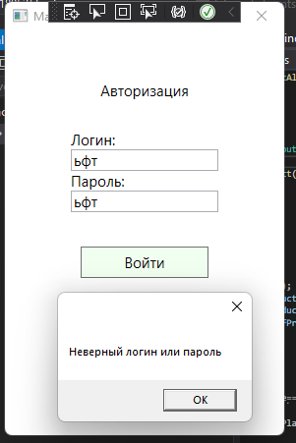
При входе в программу мы наблюдаем форму авторизации

Slide 9
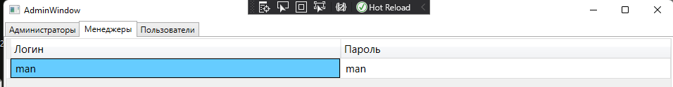
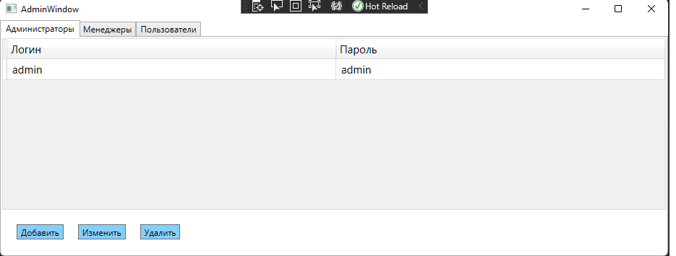
Окно администратора

Slide 10
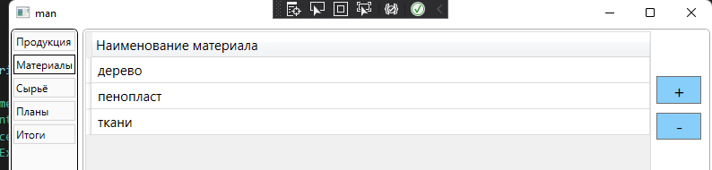
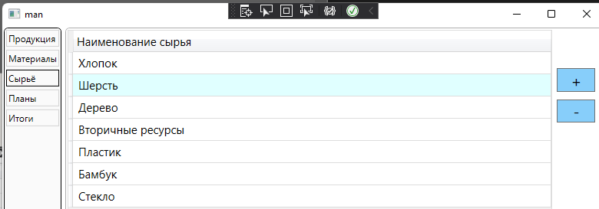
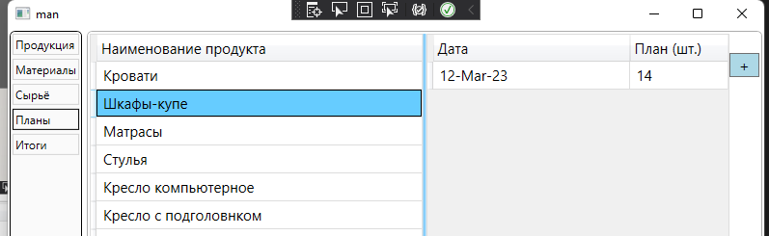
Окна менеджера

Slide 11
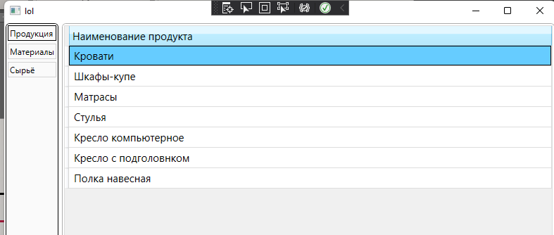
Окна пользователя

Slide 12
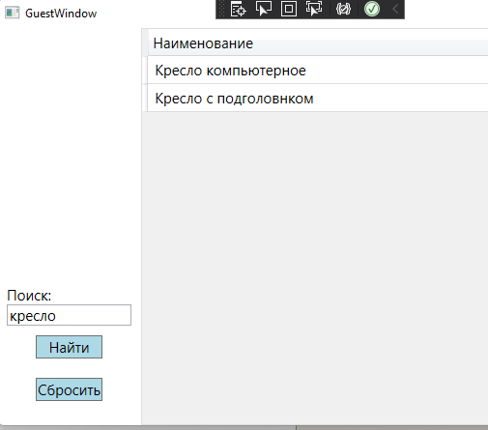
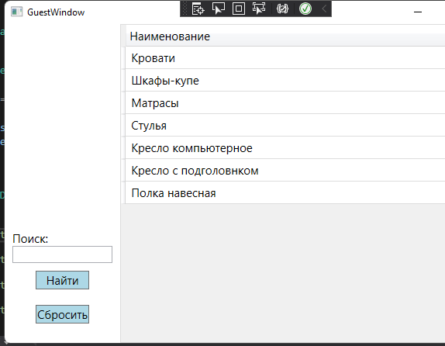
Окна гостя

Slide 13
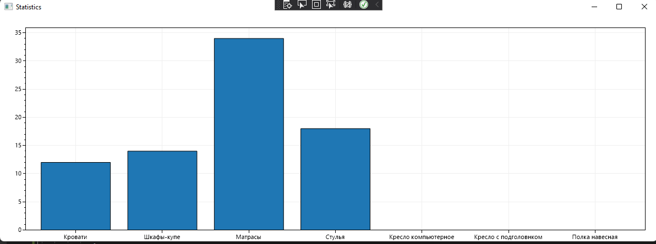
Статистика продукции по количеству

Slide 14
Стабильность приложения
Программа была протестирована на наличие ошибок, недоработок, а также на стабильность работы. Программа содержит всевозможные проверки на ошибки, такие как:
проверка на правильность ввода пароля и логина;
в окне администратора существуют проверки на добавление новых пользователей, во имя избежание конфликтов имен, наличия пробелов и несоответствию размера;
проверка на валидность информации;
проверка на соответствие введенной информации требуемому объекту;
проверка на язык введенной информации. Интерфейс разработан на русском языке, значит и данные должны быть введены в соответствии.

Slide 15
Актуальность и дальнейшее развитие
Все приложения условно можно поделить на программы для рабочих целей и на развлекательные программы. Первые позволяют бизнесменом и офисным работникам контролировать бизнес-процессы, составлять аналитическую отчетность, выполнять такие задачи, разработка дизайна фирменного стиля.

Slide 16
Функционал разработанного приложения представляет скелет проекта, который действительно будет использован на предприятиях, но уже содержит функционал, который значительно упростит процесс работы.
Для дальнейшего развития стоит отметить:
расширение пользовательской модели
улучшение графической составляющей проекта: добавление изображений к всевозможным справочникам,
изменение политики регистрации пользователей, добавление двухфакторной аутентификации,
Расширение, путем добавления отношения предприятие-поставщик.

Slide 17
Заключение
В результате выполнения, данной курсовой работы, было спроектировано и разработано приложение. Для этого было проведено изучение предметной области и выявление необходимых данных.
Для хранения данных спроектирована и разработана база данных. Разработан пользовательский интерфейс с использованием технологии WPF.
Также реализована ролевая политика для установки ограничения редактирования и просмотра данных пользователям для обеспечения защиты хранимых данных.
Разработанные приложения содержат необходимый функционал для выполнения поставленной задачи.

Slide 18
Спасибо за внимание

